Slide 1
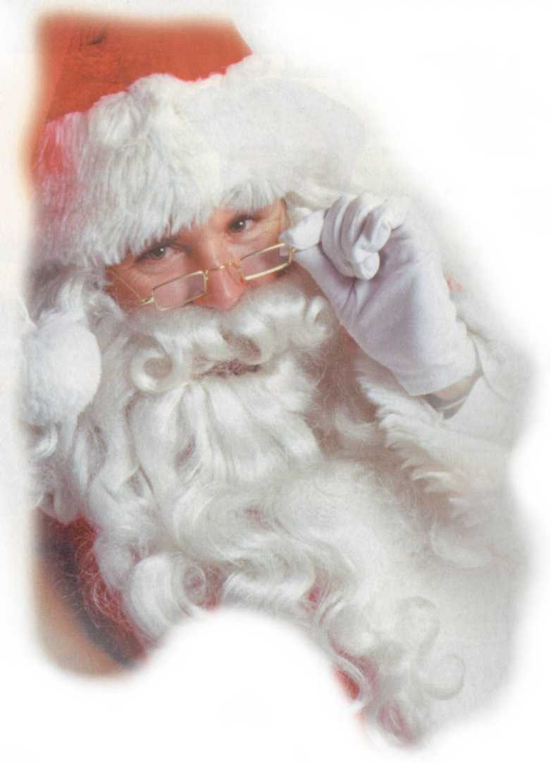
МАСТЕРСКАЯ ДЕДА МОРОЗА

Slide 2
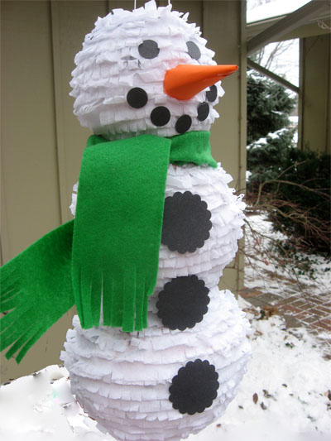
Объёмная поделка Роскошный снеговичок .

Slide 3
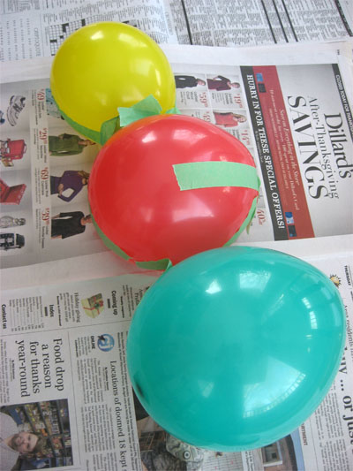
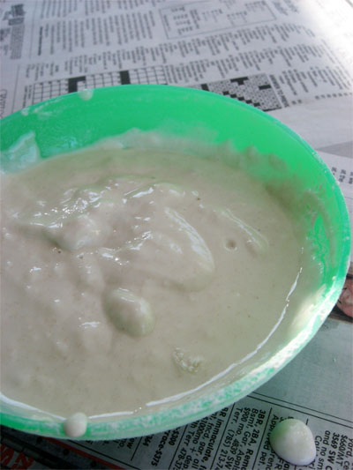
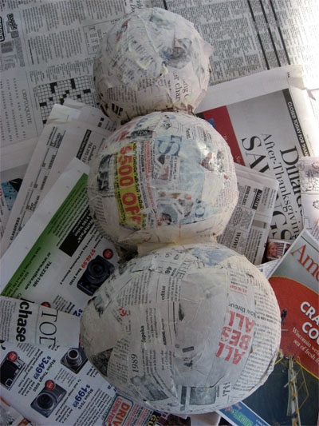

Slide 4
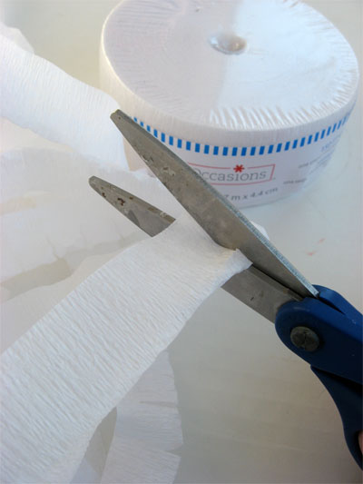
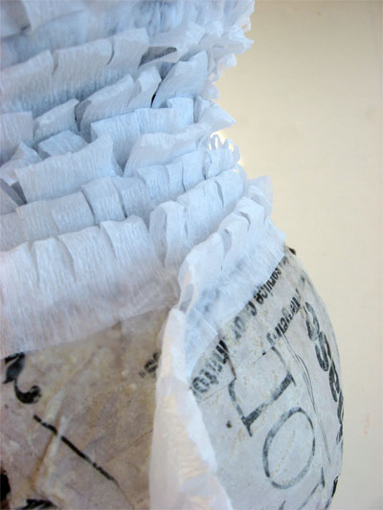

Slide 5
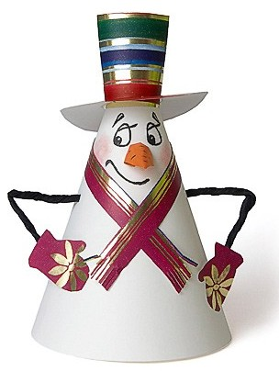
Снеговик с сюрпризом
Этот обаятельный малыш создается из заготовки, склеенной в форме конуса. Секрет: если снеговика поднять, то под ним можно найти спрятанными сюрпризы (о которых не забудьте позаботиться!).

Slide 6
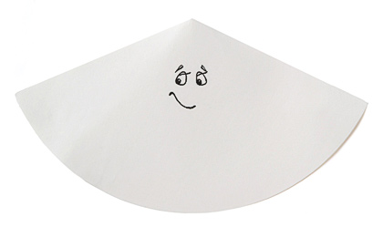
Описание работы: Вырезаем из альбомной бумаги одну треть круга с диаметром 15 см. Рисуем глаза и рот.

Slide 7
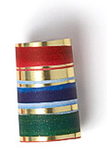
Сворачиваем и склеиваем цилиндр из прямоугольника цветной бумаги размером 4×9 см.

Slide 8
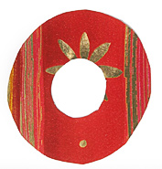
Вырезаем круг для шляпы диаметром 7 см. Обводим на нем основание цилиндра и выре заем отверстие.

Slide 9
Вырезаем варежки и полоску шириной 1—1,5 см для шарфа. Вырезаем полоски чёрной гофрированной бумаги размером 5×10 см. Скручиваем из них жгутики для рук. Вырезаем заготовку для носа-морковки.
Дальше у нас начинается сборка снеговика. Склеиваем конус-туловище. Приклеиваем шарф. Проделываем отверстия и вставляем ручки. Приклеиваем к рукам варежки, а варежки — к туловищу. Приклеиваем нос. Одеваем шляпку....

Slide 10
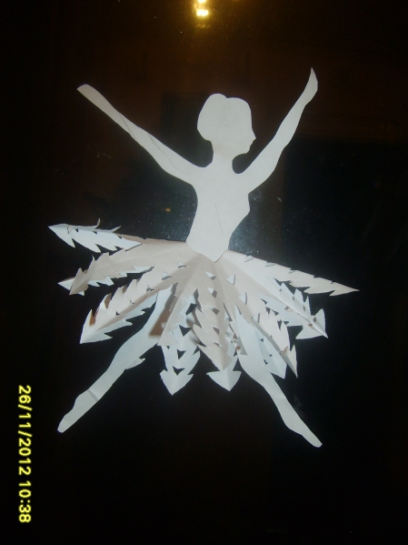
«Снежные балерины»

Slide 11
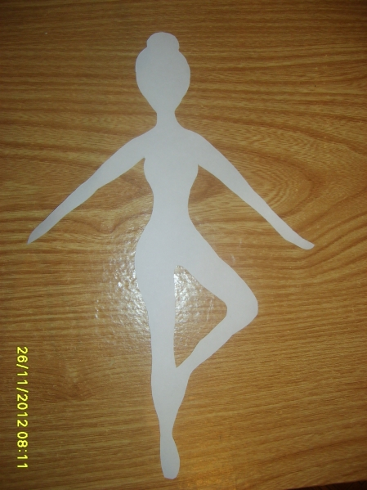
Сначала рисуем и вырезаем силуэт балерины на белой бумаге

Slide 12
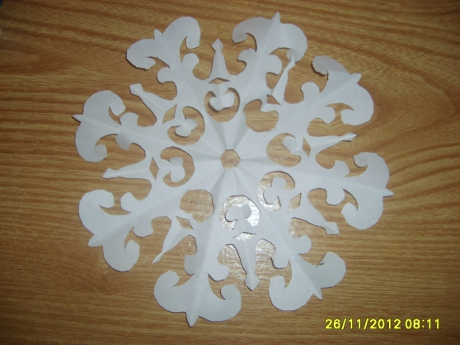
Затем вырезаем снежинку. Круг в серединке вырезаем, чуть больше обычного

Slide 13
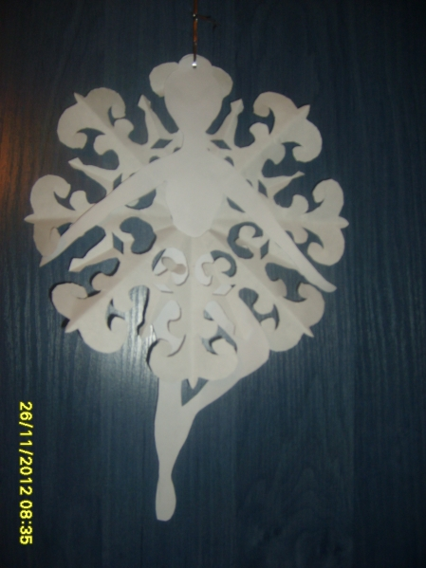
Вот и все, вставляем в серединку снежинки балерину и развешиваем

Slide 14
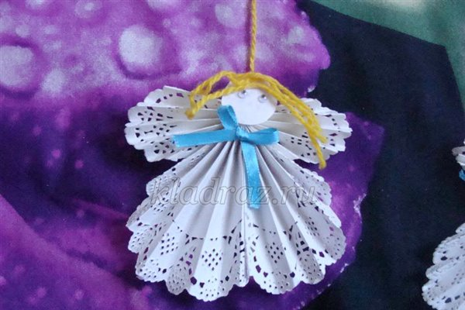
Ангел своими руками

Slide 15
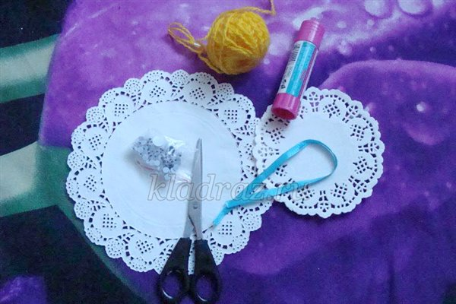
Материалы: бумажные салфетки 2 штуки (маленькая и большая), глазки, клей, ножницы, нитки желтого цвета, атласная лента бирюзового цвета.

Slide 16
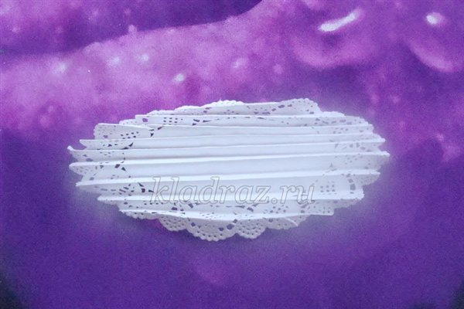
Берём салфетку большую и складываем гармошкой

Slide 17
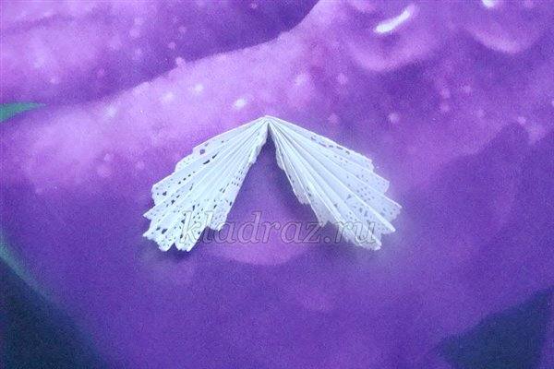
Сложив её гармошкой, складываем по полам.

Slide 18
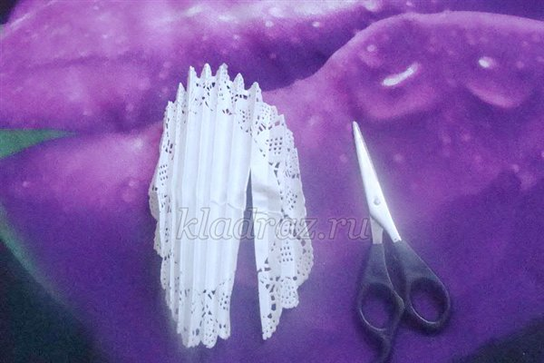
Разворачиваем и отрезаем небольшую часть от серединки. Это туловище «ангела»

Slide 19
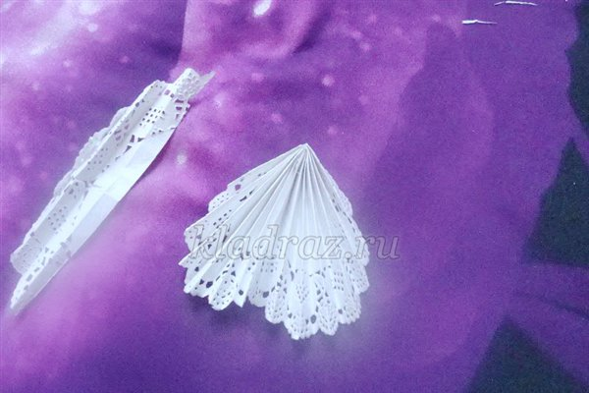
Склеиваем

Slide 20
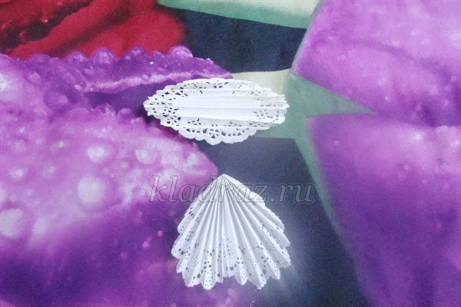
Таким же способом складываем салфетку по меньше- это крылья. Здесь отрезать ничего не надо.

Slide 21
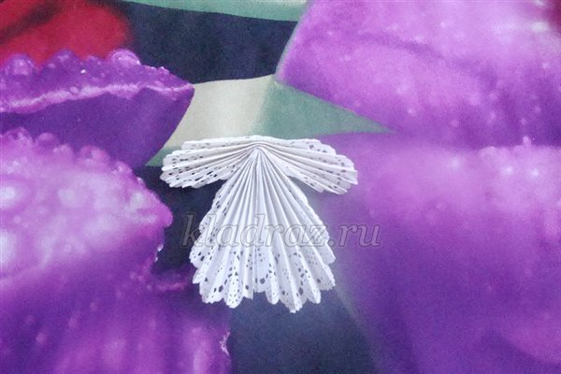
Складываем по полам и приклеиваем к туловищу как на фото

Slide 22
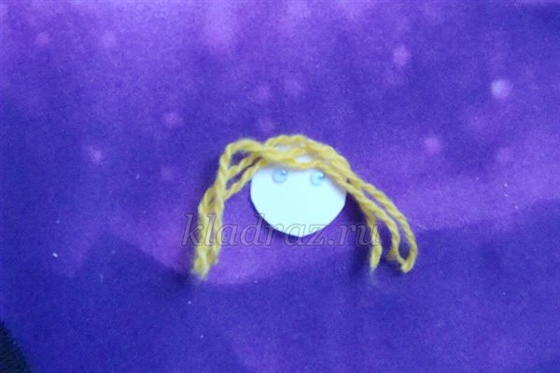
Вырезаем круг – голова. Приклеиваем глазки. Приклеиваем волосы.

Slide 23
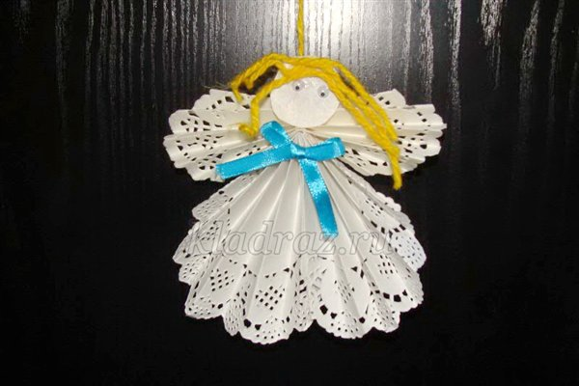
Голову «Ангела» приклеиваем к туловищу и крыльям, из шелковой ленточки делаем бантик и украшаем «Ангелочка»

Slide 24
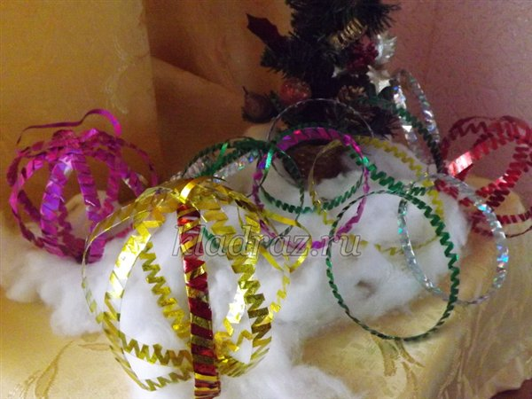

Slide 25
